Slide 1
必修二 有机化学复习课
中大附中 张伟

Slide 2
一、空间构型
空间构型 | 四面体 | 平面 | 平面正六边形 | C-四面体 O-V型 | 羰基平面型 C-四面体型 O-V型
共面原子数 | 3 | 6 | 12 | 最多5 | 最多6
官能团 | 无 | 碳碳双键 | 无 | 羟基 | 羧基
物质类别 | 烷烃 | 烯烃 | 芳香烃 | 醇 | 羧酸

Slide 3
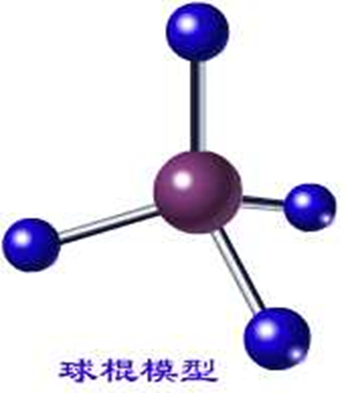
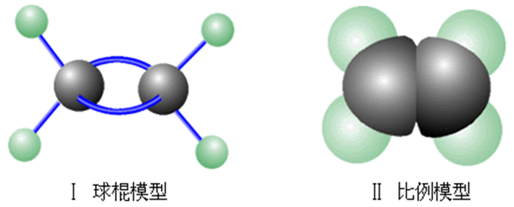
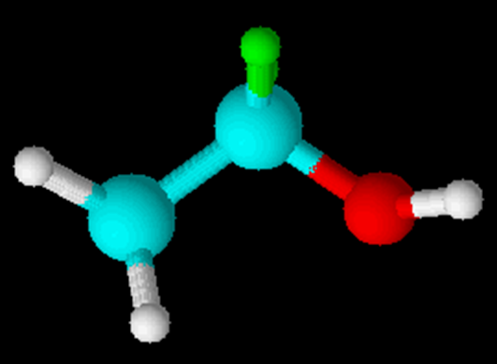
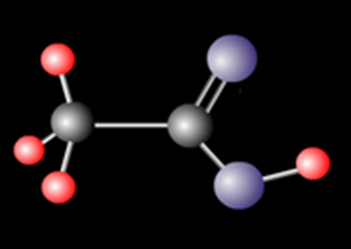

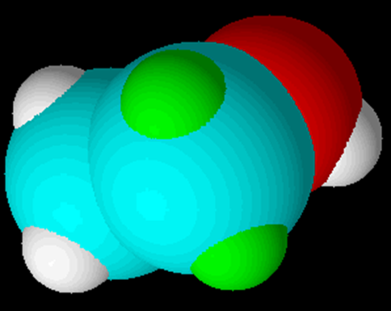
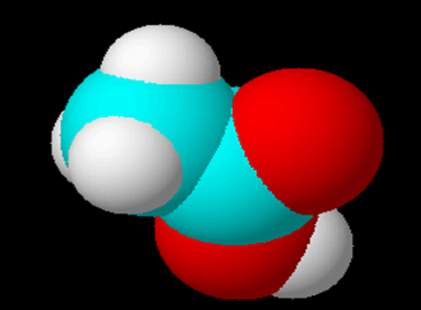
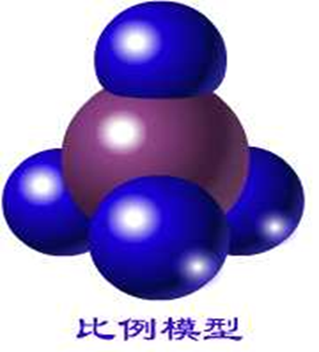
一、空间构型
分子式 | CH₄ | C₂H₆ | C₆H₆ | C₂H₆O | C₂H₄O₂
物质名称 | 甲烷 | 乙烯 | 苯 | 乙醇 | 乙酸
球棍模型
比例模型

Slide 4
二、同分异构体
方法 | 降碳对称法 | 插入法 | 定位法 | 取代法 | 取代法
实例 | C₄H₁₀ | C₄H₈ | C₆H₆ | C₄H₁₀O | C₄H₈O₂
 | 2 | 2+1=3 | -X,-Y 2 -X,-X,-X 3 -X,-X,-Y 6 -X,-Y,-Z 10 | 醇2+2=4 醚3 | 酸2 酯（插入法，C-C之间和H-C之间）2+2=4

Slide 5
三、化学性质
1.1甲烷的化学性质
1.1.1氧化反应-氧气
1.1.2取代反应
光
CH₄ + Cl₂ CH₃Cl + HCl
光
CH₃Cl + Cl₂ CH₂Cl₂ + HCl
光
CH₂Cl₂ + Cl₂ CHCl₃ + HCl
光
CHCl₃ + Cl₂ CCl₄ + HCl
1.1.3分解反应
高温
CH₄ C + 2H₂

Slide 6
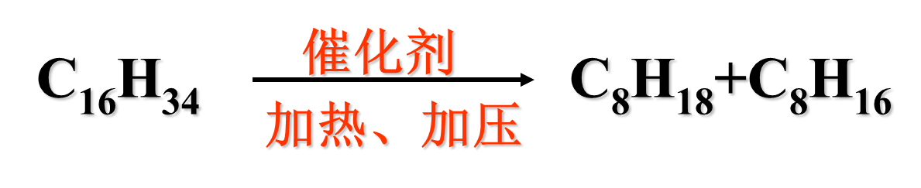
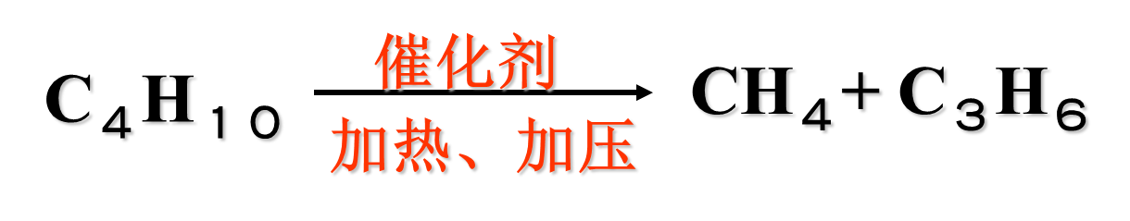
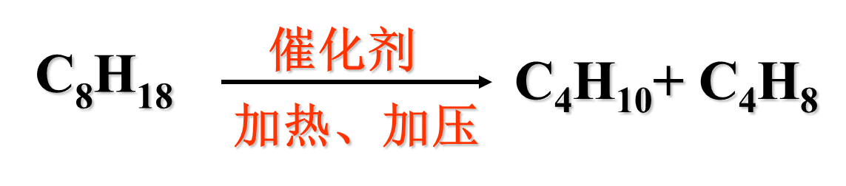
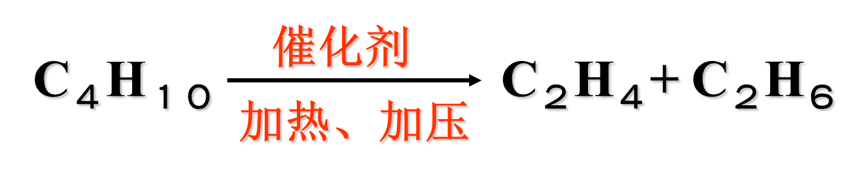
三、化学性质
1.2烷烃的化学性质
1.2.1氧化反应-氧气
1.2.2取代反应
1.2.3裂化、裂解反应
石油等轻质油
乙烯等断链烃

Slide 7
三、化学性质
2.1乙烯的化学性质
点燃
2.1.1氧化反应-点燃
CH₂=CH₂ + 3O₂ 2CO₂ + 2H₂O 黑烟亮火
2.1.2氧化反应：被KMnO₄氧化为二氧化碳（紫红色褪去）
2.1.3加成反应
CH2 = CH2 + Br – Br → CH2Br – CH2Br
一定条件
CH2=CH2 + H－H → CH3－CH3
乙烷
一定条件
CH2=CH2 + H－OH → CH3－CH2OH
乙醇
n CH₂=CH₂
催化剂
[ CH₂—CH₂ ]_{n}
2.1.4加聚反应
（聚乙烯）混合物
聚合度、单体、链节

Slide 8
三、化学性质
2.2烯烃的化学性质
2.2.1氧化反应-点燃
2.2.2氧化反应-酸性高锰酸钾
2.2.3加成反应
2.2.4加聚反应
2.2.5取代反应
氯气光照下，甲基发生取代反应

Slide 9
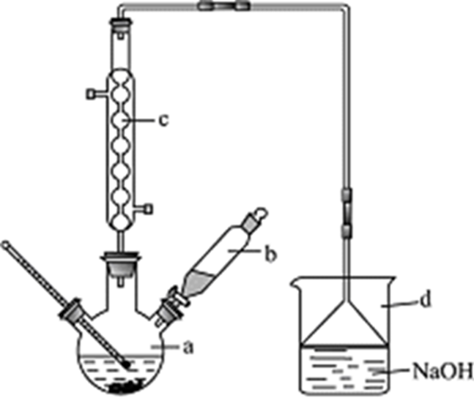
三、化学性质
3.1苯的化学性质
3.1.1氧化反应-点燃
点燃
2C6H6＋15O2
浓烟亮火
3.1.2取代反应-溴代反应
溴苯（密度比水大的无色液体）
反应条件：液溴，催化剂 FeBr₃

Slide 10
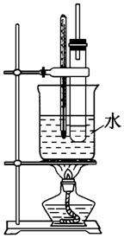
三、化学性质
3.1苯的化学性质
3.1.3取代反应-硝化反应
硝基苯

Slide 11
三、化学性质
3.1苯的化学性质
3.1.4取代反应-磺化反应

Slide 12
三、化学性质
3.1苯的化学性质
3.1.5加成反应
环己烷
1，2，3，4，5，6-六氯环己烷

Slide 13
三、化学性质
CH₃
CH₃
CH₃
－CH₃
3.2苯的同系物
－CH₃
－CH₃
CH₃
甲苯
邻二甲苯
间二甲苯
对二甲苯
1由
制备
Br₂(l)、FeBr₃
2由
Cl₂(g)、光照
制备
3甲苯和溴的四氯化碳溶液混合之后的现象？
混溶
4甲苯和溴水混合之后的现象？
萃取、上层橙红色
5甲苯中加入酸性高锰酸钾溶液？
紫红色褪去

Slide 14
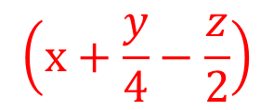
三、化学性质
4.1乙醇的化学性质
4.1.1与活泼金属反应(如Na、K、Mg、Al等)
2CH₃CH₂OH + 2Na 2CH₃CH₂ONa + H₂↑
乙醇钠
4.1.2氧化反应-点燃
$$\left(x+\frac{y}{4}−\frac{z}{2}\right)$$
4.1.3催化氧化反应-去氢氧化
4.1.4被酸性KMnO₄ 、K₂Cr₂O₇ 溶液氧化为乙酸
先去氢，再加氧

Slide 15
三、化学性质
4.2醇的化学性质
预测性质

Slide 16
三、化学性质
5.1酸的化学性质
5.1.1酸性
CH₃COOH
CH₃COO⁻+H⁺
5.1.1.1与酸碱指示剂作用显色
5.1.1.2与碱反应
2CH₃COOH+Mg(OH)₂→(CH₃COO)₂Mg+2H₂O
5.1.1.3与盐反应
2CH₃COOH+CaCO₃→ (CH₃COO)₂ Ca+CO₂ ↑ +H₂O
5.1.1.4与金属反应
2CH₃COOH+2Na → 2CH₃COONa +H₂↑
5.1.1.5与金属氧化物反应
2CH₃COOH+CuO→ (CH₃COO)₂Cu +H₂O

Slide 17
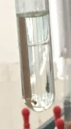
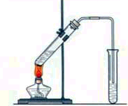
三、化学性质
酸脱羟基、醇脱氢(羟基上的)
浓硫酸
CH₃COOH + HOC₂H₅ CH₃COOC₂H₅+H₂O
5.1酸的化学性质
△
乙酸乙酯
5.1.2酯化反应（取代反应）
乙醇
浓硫酸
乙酸
催化剂、吸水剂
先加乙醇，然后边振荡试管边慢慢加入浓硫酸，防止混合产生的热量导致液滴飞溅，待冷却之后再与乙酸混合以防止乙酸受热挥发。
饱和
碳酸钠
溶液
1将乙酸反应掉
2溶解乙醇
3降低乙酸乙酯的溶解度

Slide 18
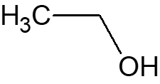
官能团
决定有机化合物的化学性质的原子或原子团叫做官能团；
除了烷基和苯基之外的基团
卤素原子（-X）
碳碳双键（C=C）
硝基（-NO₂）
羟基（-OH）
烃的衍生物
烃的衍生物：烃分子中的氢原子被其它原子或原子团取代而生成的一系列化合物
除了烃之外的有机化合物

Slide 19
概念辨析
同位素
①O₂和O₃
②CH₃CH₃和CH₃CH₂CH₂CH₃
和
④金刚石和石墨
⑤氕、氘和氚
⑥CH₃CH₂C(CH₃)₂CH₂CH₃和
CH₃CH₂CH(CH₃)CH(CH₃)CH₃
同素异形体
同系物
同分异构体

Slide 20
有机计算专题
现有CH₄、C₂H₄、C₂H₆三种有机物:
(1)等质量的以上物质完全燃烧时耗去O₂的量最多的是________。
(2)标准状况下,相同体积的以上三种物质完全燃烧时耗去O₂的量最多的是________。
(3)等质量的以上三种物质燃烧时,生成二氧化碳最多的是________,生成水最多的是________。
(4)在120 ℃、1.01×10⁵ Pa时,有两种气态烃和足量的氧气混合点燃,相同条件下测得反应前后气体体积没有发生变化,这两种气体是________。
每克耗氧量规律
x+y/4
改写化学式
差量法

Slide 21
基本营养物质
 | 天然高分子 | 能否水解 | 水解产物
单糖
二糖
多糖
油脂
蛋白质
单糖
单糖
高级脂肪酸和甘油；
高级脂肪酸钠盐和甘油
氨基酸

